Slide 1
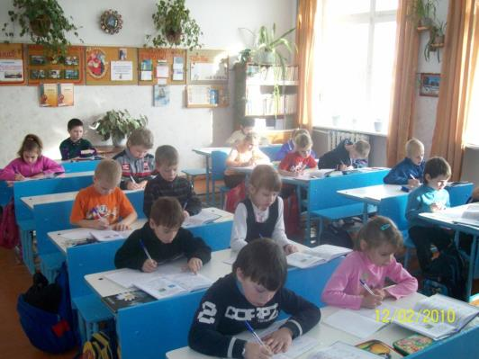
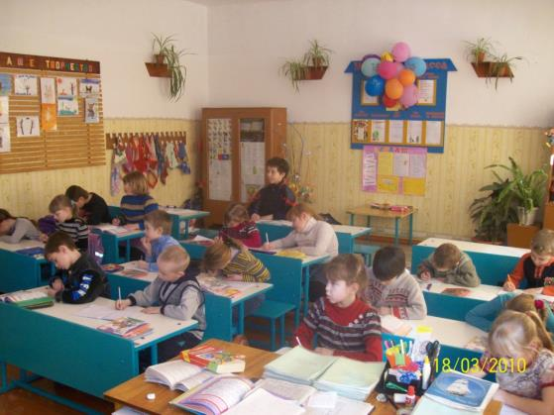
1
сентября
С Днём
знаний!

Slide 2
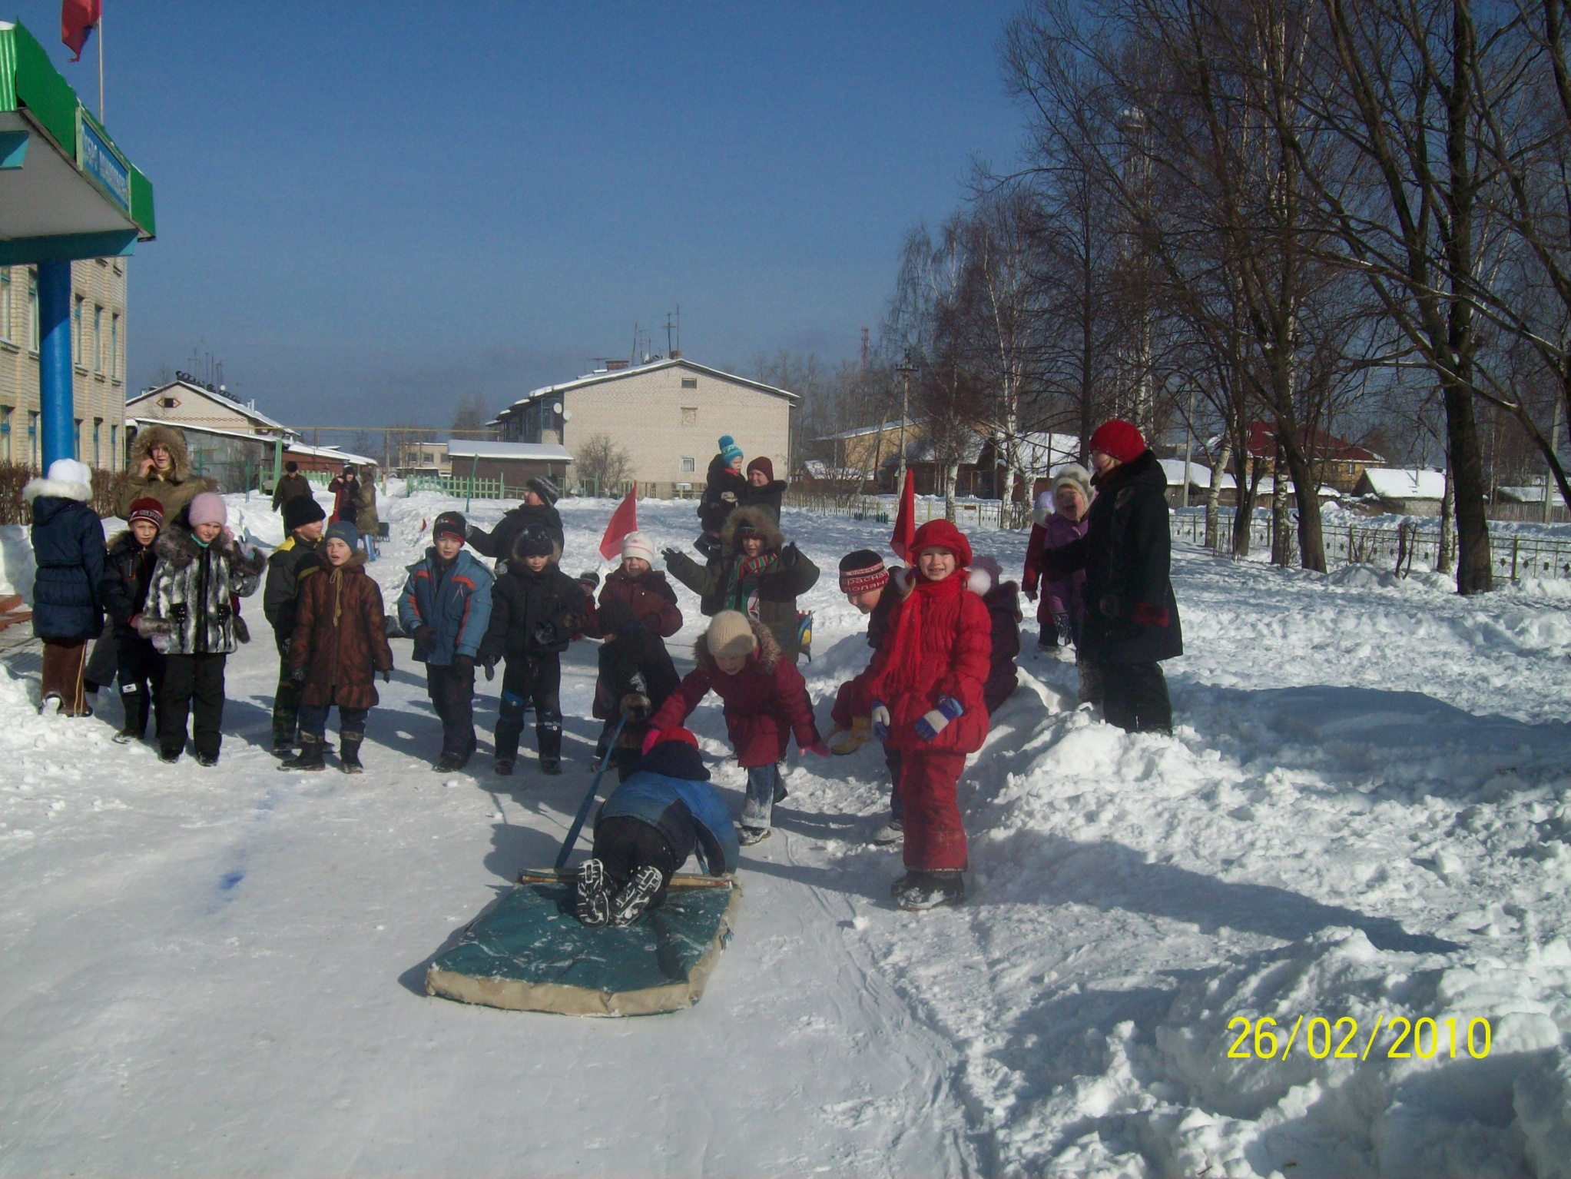
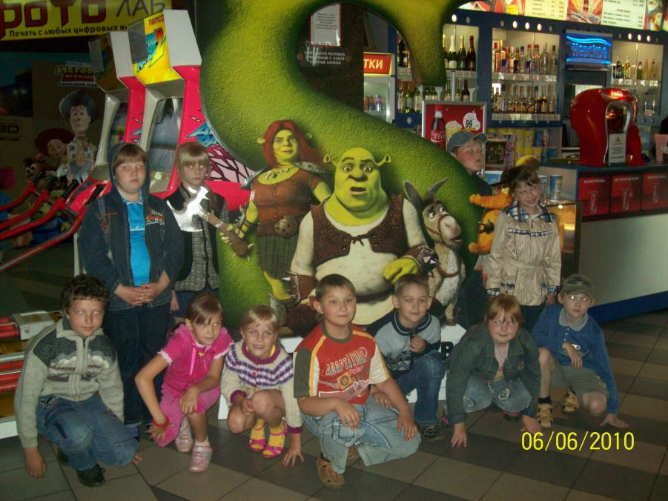
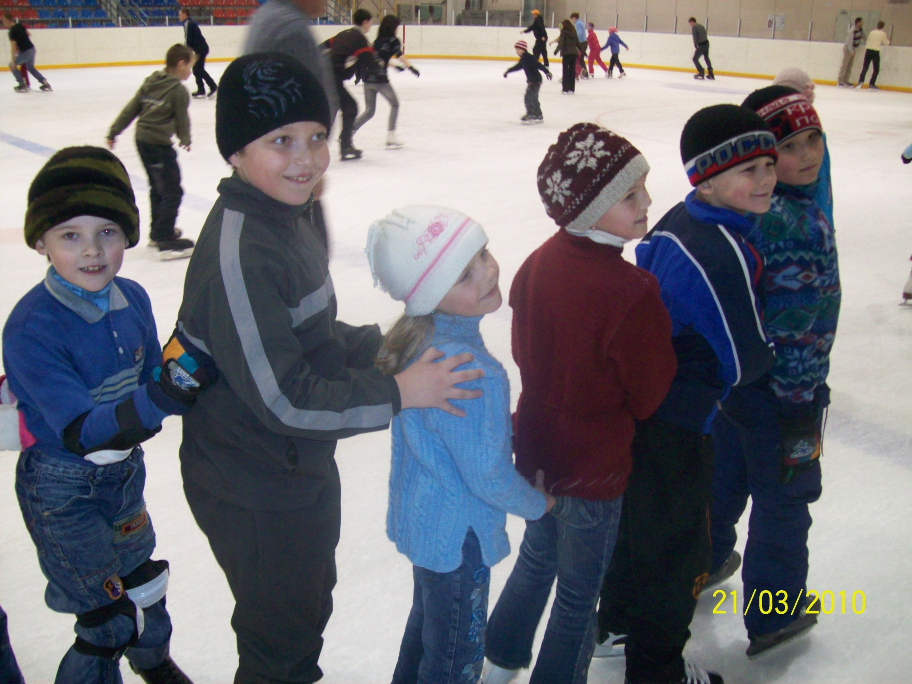

Slide 3
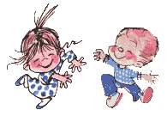
Игра с шарами

Slide 4
Самостоятельность
активен в жизни;
ждёт готового;
пассивен в жизни;
добивается всего сам.

Slide 5
Для чего?
Чтобы жизнь была:
скучной;
интересной;
однообразной;
полезной тебе и окружающим.

Slide 6
Конвенция (от лат. conventio- договор, соглашение) –
международный договор, имеющий обязательную силу для всех государств,
его подписавших (присоединившихся).

Slide 13
Взрослеть – это…
Становиться лучше и умнее;
перестать играть в игрушки;
делать то, что хочется;
стараться быть самостоятельным,
всё делать самому;
учиться отвечать не только за себя,
но и за других;
стремиться помогать другим людям;
понимать, что кроме слова «хочу»
есть и слово «надо».

Slide 14
Только ты на свет родился,
Право первое твое:
Получи, чтоб им гордиться
Имя личное свое.
Очень трудно самому,
жить на свете одному.
Правом с Мамой жить и с Папой
Пользуйтесь везде, ребята.

Slide 15
Есть еще такое право-
Помнить, думать и творить
и другим свои раздумья,
если хочешь, подарить.
Я росточком не доволен
И пока не так силен,
Но не смей мне делать больно-
Есть у нас такой закон.

Slide 16
Если жар, все тело ломит
И совсем не до игры,
То позвать врача на помощь
Тоже право детворы.
Чтоб с наукой подружиться ,
С книжкой в маленькой руке
Правом пользуюсь «учиться
На родимом языке.»

Slide 17
Подросла, взяла я книжки
И пошла я в первый класс.
В школу ходят все детишки -
Это право есть у нас.
Я могу свой детский праздник,
Как и взрослый, отмечать.
Если я проголодаюсь-
Пищу вправе получать.
Будь ты слабым или сильным ,
Белым, черным - все равно!
Ты родился быть счастливым,
Это право всем дано.

